Slide 1
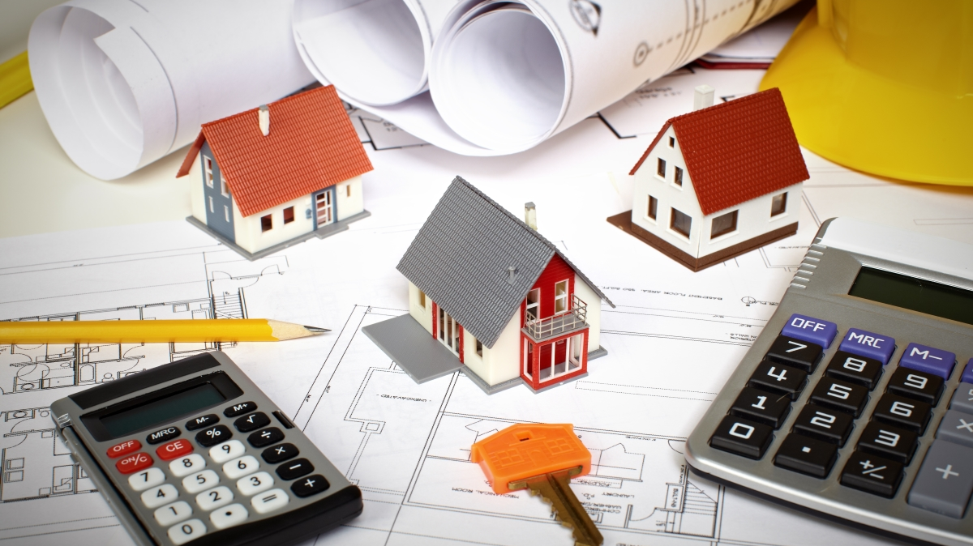
Immobilienpreis-Rechner: Schätzpreisberechnung, Benutzerinteraktion und Datensicherheit
Präsentation eines
Alexander Steinke, Micail Kruse & Patrick Eicher

Slide 2
Einführung
Willkommen zu unseren bahnbrechenden Immobilienpreis-Rechners.
Vorstellung
Informationen zum Rechner
Q&A
Verabschiedung
Feierabend
Tauchen Sie mit uns ein in die Zukunft der Immobilienbewertung – mit einem Rechner, der nicht nur leistungsstark, sondern auch einfach und benutzerfreundlich ist.

Slide 3


Funktionen
User-Eingabe
Benutzerfreundliche Oberfläche für einfache und präzise Dateneingabe.
Klare Aufforderung zur Eingabe von relevanten Immobiliendaten.
Interface für Benutzerfreundlichkeit
Grafische Benutzeroberfläche(GUI) für eine leicht und verständliche Interaktion.
Ansprechendes Design, das eine angenehme effiziente Nutzung ermöglicht.
Leichte zu bedienen, selbst für Nutzer ohne technischen Hintergrund
Automatische Berechnung komplexer preis-formel
Kombination verschiedener Faktoren in einer Dynamischen Formel.
Algorithmus berücksichtig Grundstücks- und Wohnfläche, Ausstattung, Standort und weitere relevante Kriterien.
Flexible Anpassung der Formel für zukünftige Erweiterungen oder Änderungen.
Ausgabe Formatierung
Klar strukturierte und gut lesbare Ausgabe für den Benutzer ( String-Formatierung )

Slide 4
Automatische Berechnung einer komplexen Preis-Formel
Nehmen wir an, eine Immobilie hat eine Grundstücksfläche von 500 m² und eine Wohnfläche von 150 m². Die automatische Berechnung des geschätzten Preises würde nun die Formel anwenden, die diese Flächen mit Gewichtungen für Ausstattung, Lage und weitere Faktoren multipliziert. Das Ergebnis wäre ein präziser Schätzwert für die Immobilie.
Benutzerinteraktion und Datenakquisition
Ein Benutzer gibt die erforderlichen Daten über die grafische Benutzeroberfläche ein. Sie geben an, dass das Haus auf dem Land liegt, eine gehobene Ausstattung hat, von einem Architekten geplant wurde und im Jahr 2000 gebaut wurde. Die Benutzerinteraktion ermöglicht es dem Rechner, diese spezifischen Details zu berücksichtigen und den Schätzpreis entsprechend anzupassen.
Datenvalidierung und Sicherheit
Ein Nutzer versucht, die Wohnfläche als Text anstelle einer Zahl einzugeben. Die Datenvalidierung erkennt diesen Fehler und fordert den Benutzer auf, eine numerische Eingabe vorzunehmen. Dadurch wird sichergestellt, dass nur korrekte Daten für die Berechnung verwendet werden.

Slide 5



Das Team bedankt sich für ihre aufmerskamkeit
Mica
Alex
Patrick
CEO
alexander.steinke@data-craft-students.de
CEO of CEO of CEO
CEO of CEO
micail-micon.kruse@data-craft-students.de
patrick.eicher@data-craft-students.de.

Slide 6
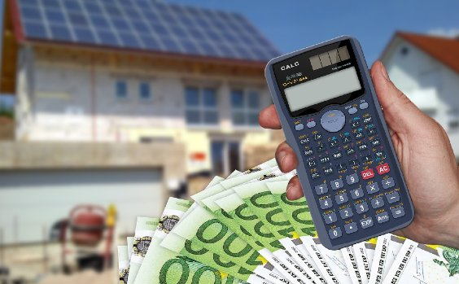
The way to get started is to quit talking and begin doing.

Slide 7



THANK YOU

